Slide 1


MySql数据库设计规范
The rule for mysql database schema and table design
THE RULES FOR MYSQL DATABASE SCHEMA AND TABLE DESIGN.FOLLOW RIGHT RULES WHEN YOU DESIGN AN DATABASE SCHEMA.IT CAN HELP YOU DESIGN AN EFFICIENT AND EASY TO UNDERSTAND DATABASE.

Slide 2
任何脱离业务的规范与架构都是耍流氓

Slide 3
01 范式与反范式
目录
02 存储引擎
CONTENTS
03 表字段类型
04 索引的介绍与建立

Slide 4
01
范式与反范式
本章会介绍什么是范式与反范式，以及如何取舍。

Slide 5
数据库设计三大范式与反范式
第一范式：
属性具有原子性（不可拆分）
User（姓名，电话）如果电话有座机和手机，则不符合1NF。重新设计为User(姓名，座机，手机)
第二范式：
满足第一范式，并且属性完全依赖于主键
score（学号，课程名，成绩，学分）其中（学号，课程名）为PK。但学分依赖于课程名，因此不满足第二范式。Score(学号，课程名，成绩),C_score(课程名，学分)
第三范式：
属性不传递依赖于其他非主属性
Student(学号，姓名，学院编号，学院名称)学号为PK，符合2NF，其中学院名称依赖于学院编号。Student(学号，姓名，学院编号)college(学院编号，学院名称)
反范式：
范式可以避免数据冗余，减少数据库的空间，减轻维护数据完整性的麻烦。范式规范也有一定的缺陷，如：查询的时候会多表关联。

Slide 6


第一范式（INF）
属性具有原子性（不可拆分）
User（姓名，电话）如果电话有座机和手机，则不符合1NF。重新设计为User(姓名，座机，手机)满足1NF
上图左表不满足第一范式，查询数据时候会增加复杂度，如需查询手机为空的用户必须通过字符串函数操作：
Select name，substring_index(phone, ’,’ -1) as mobile from user where substring_index(phone, ’,’,-1) = ‘null’;
Why is null?
上图右表满足第一范式，数据查询的复杂度会比左表低：
Select name,mobile from user where mobile is null;这里为什么需要用is null?而不能用= ‘null’

Slide 7


第二范式（2NF）
满足第一范式，且属性依赖于完全主键（不允许只存在依赖部分主键的数据）
score（学号，课程名，成绩，学分）其中（学号，课程名）为PK。但学分依赖于课程名，
因此不满足第二范式。Score(学号，课程名，成绩),C_score(课程名，学分)
左表属性具有原子性，满足第一范式，但credit学分不是依赖完全的PK，只依赖PK中的course部分，因此左表不满足
第二范式的规定。右表为改进后的表结构，符合第二范式。
左表存在以下缺点：
1、学分(credit)数据冗余
2、插入更新会存在异常

Slide 8

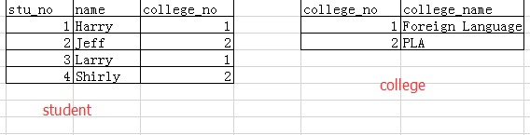
第三范式
满足第一，二范式且属性不传递依赖于其他非主属性（一个表中不包含已在其他表中存
在的非主键信息）
Student(学号，姓名，学院编号，学院名称)，学号为PK，符合2NF，但是学院名称依赖于学院编号而不依赖于学号。
Student(学号，姓名，学院编号)college(学院编号，学院名称)
左表PK为stu_no,满足第二范式。右边为改进后的表。
左表存在以下缺点：
1、数据冗余
2、插入更新异常

Slide 9
范式规范的优缺点
范式规范的优点：
1、表结构合理
2、减少数据冗余，节约存储成本
3、防止插入、删除和更新异常。
范式规范的缺点：
1、增加查询复杂度（时间、空间）
2、影响数据库性能

Slide 10
反范式
反范式的优点： 1、降低事务处理复杂度（时间、空间）
2、提升数据库性能
反范式的缺点：
增加存储成本

Slide 11
02
存储引擎
主要介绍MySQL存储引擎，以及建表时候如何选择存储引擎。

Slide 12
MySQL常见存储引擎
InnoDB
MyISAM
Federated
Memory
NDB
Archive

Slide 13
事务、并发、MVCC
数据库事务(Database Transaction) ：
1、定义：指作为单个逻辑工作单元执行的一系列操作，要么完全地执行，要么完全地
不执行。
2、特性：具有ACID四个属性。
原子性（Atomicity）、事务不可拆分
一致性（Consistency）、数据保持一致性
隔离性（Isolation）、保证事务执行时是相互隔离的，串行化的保证数据不会紊乱
持久性（Durability）、事务完成后，对数据所做的更改永久的保存在数据库中，不会回滚。
事务并发：单位时间内完成事务的个数。并发支持也是衡量数据库的重要指标。
MVCC：多版本并发控制( Multi-Version Concurrency Control )

Slide 14
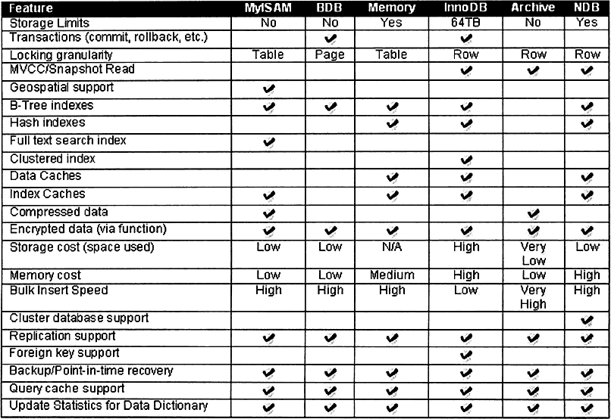
各存储引擎差异性

Slide 15
存储引擎选择建议
如果无特殊要求，OLTP类表的存储引擎一律选择INNODB。另外如果选择MySQL的其他分之版本，如Percona
Server或者MariaDB则选择使用InnoDB的加强版,XtraDB引擎。

Slide 16
03
字段类型选择
介绍MySQL支持的常见字段类型及选择建议。

Slide 17
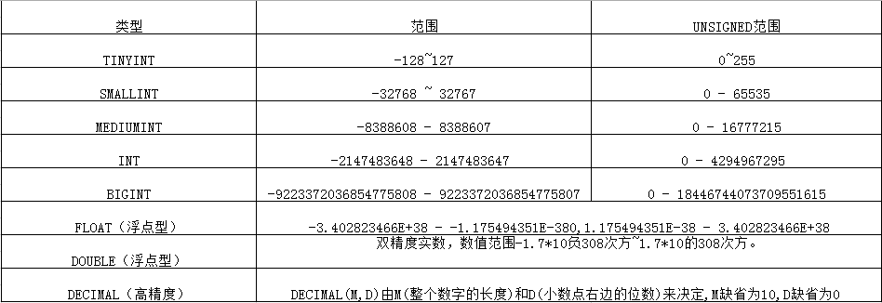
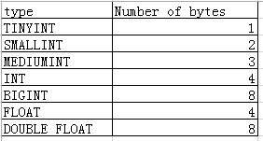
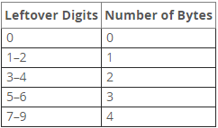
数字类型
Decimal(18,9)需要4+4=8个字节来存储，Decimal(20,6)需要(4+3)+3 =10个直接来存储。

Slide 18
字符串类型
CHAR：定长字符串。
CHAR(10)存入’abc’时，占用10字节来存储，其中7字节存的是空字符。
VARCHAR：变长字符串。
VARCHAR(10)存入’abc’时，只占用3字节来存储。

Slide 19
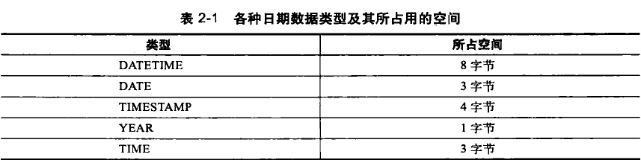
时间类型
DATETIME和TIMESTAMP相同点：显示格式都为 XXXX-XX-XX HH:MM:SS
DATETIME和TIMESTAMP的差异：
1、表示范围不同
2、存储方式不同
3、版本相关的功能差异

Slide 20
字段类型选择建议
数字型：
1、根据业务选择合适的字段范围，并不是越大越好。因为在查找的时候寻址和比较会有性能开销。
2、根据用途选择合适的属性类型（signed和unsigned）比如订单等，肯定没有负数建议用unsigned
3、对于类似性别这类已知分类，可以选择tinyint来区分，按照约定存储如1男，2女等。
4、用tinyint替换enum枚举类型。
5、对于IP地址的存储建议选择INT unsigned来存储可以通过inet_aton转换和inet_ntoa。
字符串类型：
非固定长度的，选择VARCHAR，并且给出合适的宽度。
时间类型：
5.6之前版本使用timestamp来存储时间，因为可以设定默认值和自动更新。ts_column timestamp default
current_timestamp、ts_column timestamp default current_timestamp on update current_timestamp
5.6之后使用datetime

Slide 21
04
索引的建立的选择
索引的介绍与如何建立合适的索引

Slide 22
索引的用途
1、去重
2、加速定位
3、避免排序
4、索引覆盖

Slide 23
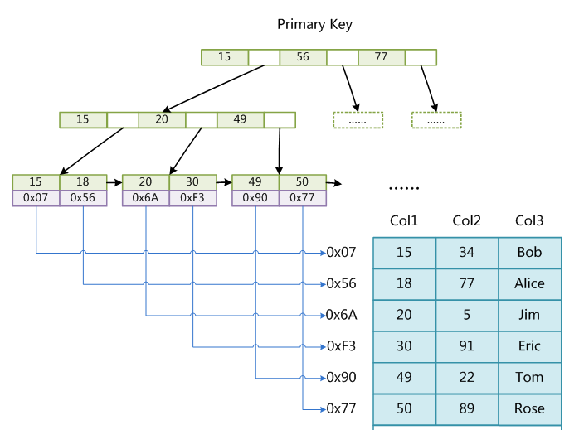
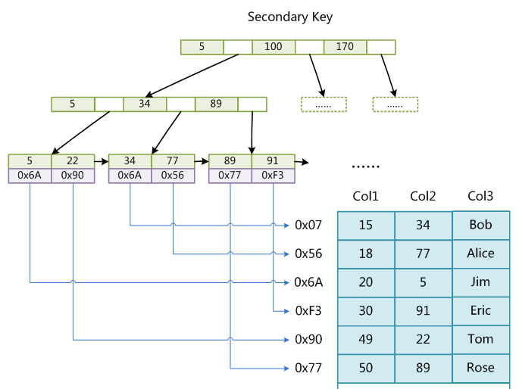
MyISAM索引结构
MyISAM的主键索引和二级索引结构上没有任何区别，唯一的区别就是PK要求唯一值，而二级索引无此限制(unique除外)

Slide 24
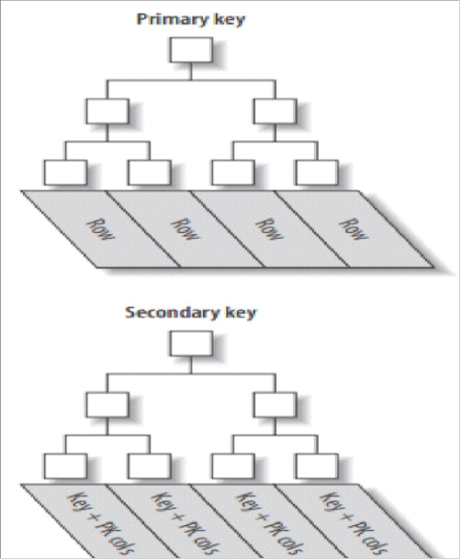
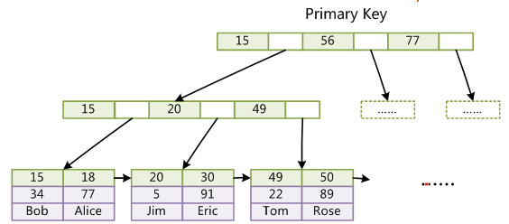
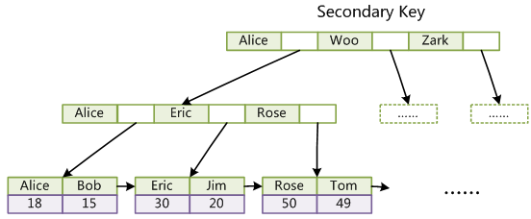
InnoDB索引的结构

Slide 25
索引的变化
以一颗3介树为例，插入1,8,5,9,11,2,7,13,19
1
8
5
5
5
9
1
8
1
8
9
1
8
11
5
9
5
9
5
9
1
2
7
8
11
13
1
2
7
8
11
1
2
8
11
9
5
13
1
2
7
8
11
19

Slide 26
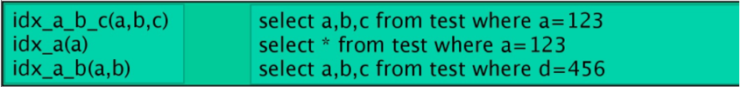
数据流向
第一条 select a,b,c from test where a = 123的数据流向如下图(索引覆盖)：
优化器根据成本选择索引
根据索引查找a=123记录
读取索引中的a,b,c值
直接返回结果给用户
优化器根据成本选择索引
根据索引查找a=123记录
根据a=123主键指针信息
返回数据给用户
根据指针信息读取行数据
第二条select * from test where a = 123由于不能从索引中读取数据，因此多了一个回表提取数据的步骤
第二条select a,b,c from test where d =456 由于无索引可用，因此会全表扫描提取数据返回给用户。

Slide 27
主键索引的建议
主键（Primary Key）:
1、表必须添加主键
2、不适用字符串列做主键
3、更新频繁的列不适用
4、不适用UUID或HASH等函数产生的列
5、建议使用自增ID

Slide 28
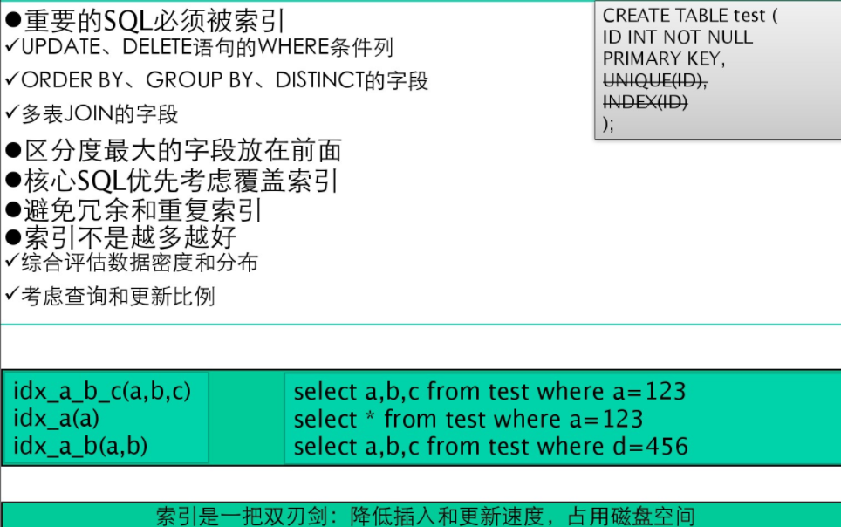
二级索引的建议

Slide 29
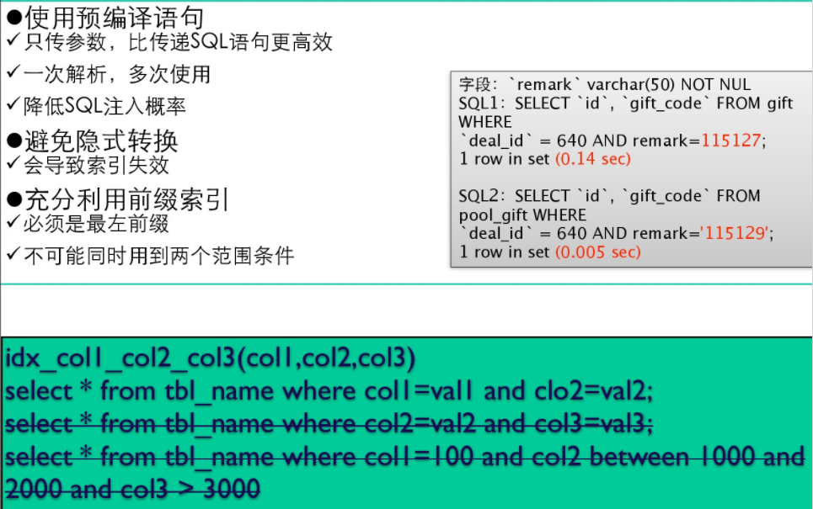
索引的建议
不使用负向导向：select like ‘%xxx’和not in/like

Slide 30
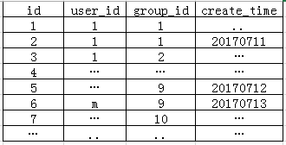
索引建立的例子
Select user_id,max(create_time) from group_message where group_id < 10 group by group_id,user_id;
Select user_id,max(create_time) from group_message where group_id = 2 group by user_id;
问题：
1、索引怎么建立？ a: idx_uid_ctime(user_id,create_time)
b: idx_gid_uid_ctime(group_id,user_id,create_time)
c: idx_gid_ctime_uid(group_id,create_time,user_id)
2、语句1、2索引利用方式的区别

Slide 31
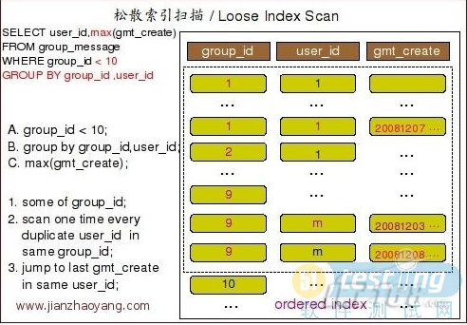
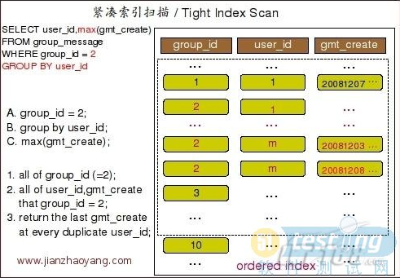
松散索引和紧凑索引
Select user_id,max(create_time) from group_message where group_id < 10 group by group_id,user_id;
Select user_id,max(create_time) from group_message where group_id = 2 group by user_id;

Slide 32
命名规范与其他建议
1、数据库、表、字段使用英文字母加下划线构成，需通俗易懂，达到见字名义。（建议用英文）
如：create database user;create table user_info……; create table user_info_extends…….;
2、索引名称建议用idx_+字段名
3、临时表建议用tmp_表明_time
4、日期类表，以日期结尾,user_20170711,log_20170711
5、所有的表以及表中的字段都需要加上注释 comment
6、表和列字符集选择UTF8或者UTF8MB4

Slide 33
常见SQL的改写
条件OR改写：
Select a,b from t where a = 1 or a =4;改写为select a,b from t where a in (1,4);
Select a,b from t where c=1 or d =2;用union改写select a,b from t where c = 1 union select …where d=2;
条件IN改写：
Select a from t1 where c in (select c from t2 where b=xx);改写为：
Select t1.a from t1 join t2 on t1.c=t2.c and t2.b=xx
Where条件列参与运算：
select a from meilele where a+1= 2;改为select a from ttt where a = 2 – 1;
注意列类型隐式转换:假如 m字段类型为字符串 select a from meilele where m=12345 改写为
Select a from meilele where m = ‘12345’;

Slide 34
谢 谢
THANK YOU

